Slide 1
Thứ ba ngày 14 – 2 – 2023
Địa lí
Hoạt động sản xuất của người dân ở
đồng bằng Nam Bộ.

Slide 2



Slide 3

Câu hỏi: Nêu một số đặc điểm về nhà ở của ng­ười dân ở đồng bằng Nam Bộ và kể tên các lễ hội nổi tiếng ở đồng bằng Nam Bộ?
Trả lời: - Người dân ở đồng bằng Nam Bộ thường lập ấp, làm nhà ở ven sông, ngòi, kênh , rạch.
- Lễ hội nổi tiếng ở đồng bằng Nam Bộ là lễ hội Bà Chúa Xứ, hội xuân núi Bà, lễ cúng Trăng, lễ tế thần cá Ông( cá voi),...

Slide 4
Bài 9
Hoạt động sản xuất của người dân
ở đồng bằng Nam Bộ
Mục tiêu
A. Hoạt động cơ bản
1. Liên hệ thực tế
a, Ở nước ta, lúa gạo được trồng nhiều ở khu vực địa hình nào( miền núi, trung du hay đồng bằng)?
b, Nơi nào nước ta trồng nhiều lúa gạo nhất? Vì sao?
- Ở nước ta, lúa gạo được trồng nhiều ở khu vực địa hình đồng bằng.
- Khu vực trồng nhiều lúa gạo nhất ở nước ta là Đồng bằng Nam Bộ vì đồng bằng Nam Bộ có diện tích đồng bằng rộng lớn, đất phù sa màu mỡ được bồi đắp hằng năm.

Slide 5
2. Quan sát hình, đọc thông tin và trả lời câu hỏi
a, Những loại cây ăn quả nào thường được trồng ở đồng bằng Nam Bộ?
b, Điều kiện nào đã giúp cho đồng bằng Nam Bộ trở thành vựa lúa, vựa trái cây lớn nhất cả nước?
a, Những loại cây ăn quả thường được trồng ở đồng bằng Nam Bộ là: Măng cụt, dừa, sầu riêng, nhãn, chôm chôm, xoài, đu đủ, cam...
b, Những điều kiện thuận lợi để đồng bằng Nam Bộ trở thành vùng sản xuất lúa gạo, trái cây:
Đồng bằng lớn, đất đai màu mỡ
Khí hậu nóng ẩm, nguồn nước dồi dào
Người dân cần cù lao động.

Slide 6
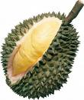
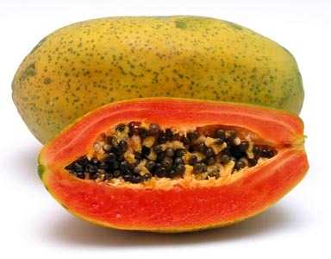
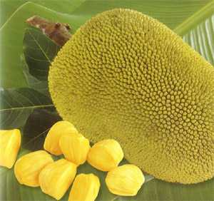
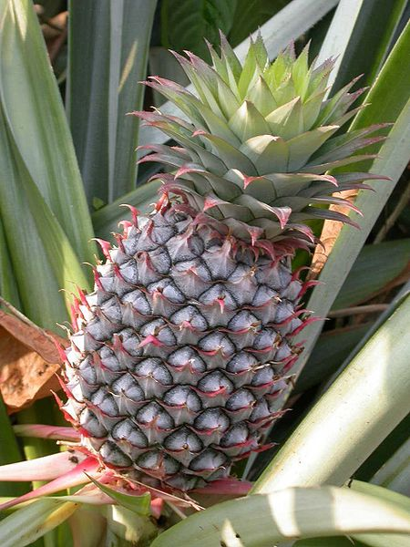

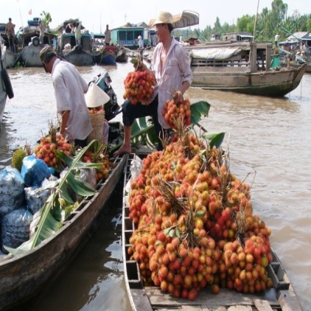
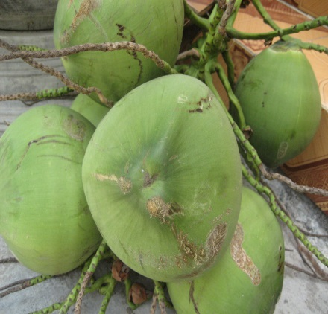
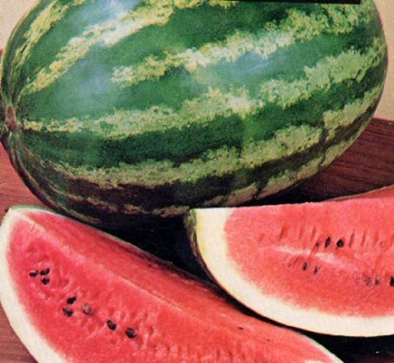
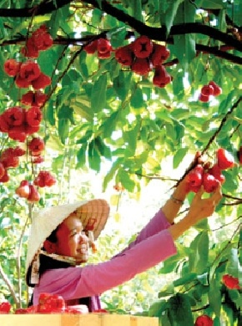
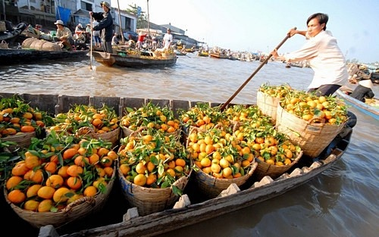
* Quan sát hình dưới đây, kể tên một số trái cây ở đồng bằng Nam Bộ.

Slide 7
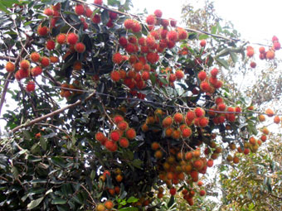
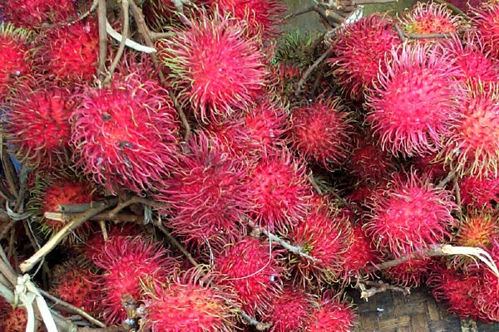
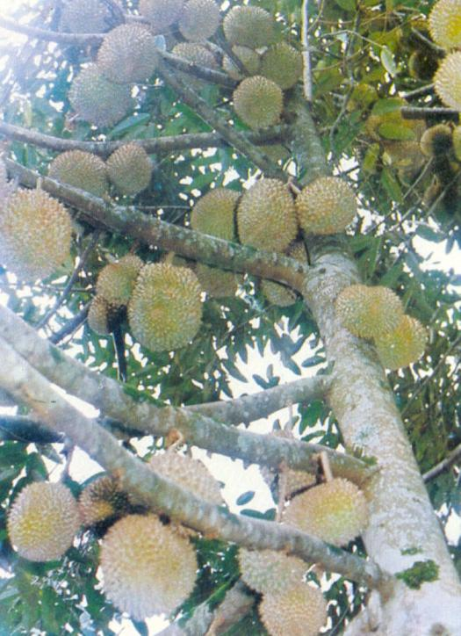
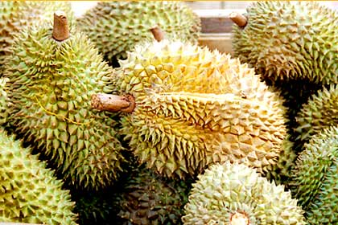
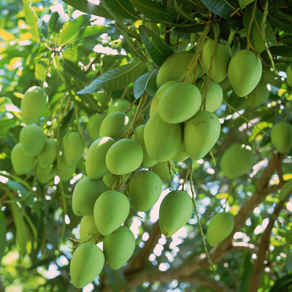
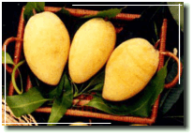
Cây sầu riêng
Cây chôm chôm
Cây xoài
CÂY ĂN QUẢ
- MIỀN NAM -

Slide 8


3. Quan sát các hình và thực hiện
a. Quan sát các hình từ 3 đến 7 (Sgk)
b. Hãy ghép từng hình với một trong các cụm từ sau cho phù hợp: Phơi thóc, tuốt lúa, gặt lúa, xếp gạo lên tàu để xuất khẩu, xay xát gạo và bóc gạo.
Hình 3: Tuốt lúa, Hình 4: Xếp gạo lên tàu để xuất khẩu
Hình 5: Gặt lúa, Hình 6: Xay xát gạo và bóc gạo, Hình 7: Phơi lúa
c. Sắp xếp các cụm từ trên vào sơ đồ theo trật tự các bước trong quy trình thu hoạch và chế biến gạo xuất khẩu.

Slide 9
4. Đọc sơ đồ và trả lời câu hỏi
- Điều kiện tự nhiên nào đã giúp đồng bằng Nam Bộ có được sản lượng thủy sản cao nhất nước ta?
- Nguồn thủy sản ở đồng bằng Nam Bộ có vai trò gì?
Điều kiện tự nhiên giúp đồng bằng Nam Bộ có được sản lượng thủy sản cao nhất nước ta là:
- Có vùng biển rộng, nhiều tôm, cá và hải sản khác.
- Có mạng lưới sông ngòi, kênh rạch chằng chịt.
Nguồn thủy sản ở đồng bằng Nam Bộ có vai trò là:
- Tạo nguồn thực phẩm cho người dân trong vùng và cả nước.
- Là mặt hàng xuất khẩu quan trọng.

Slide 10
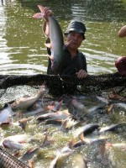
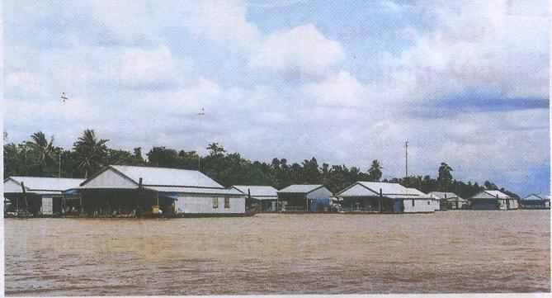
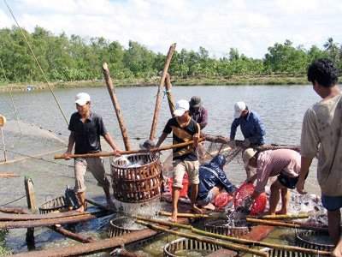
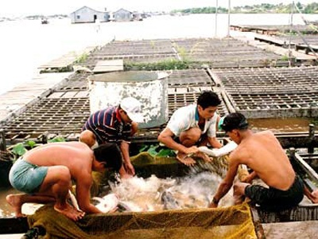

Slide 11
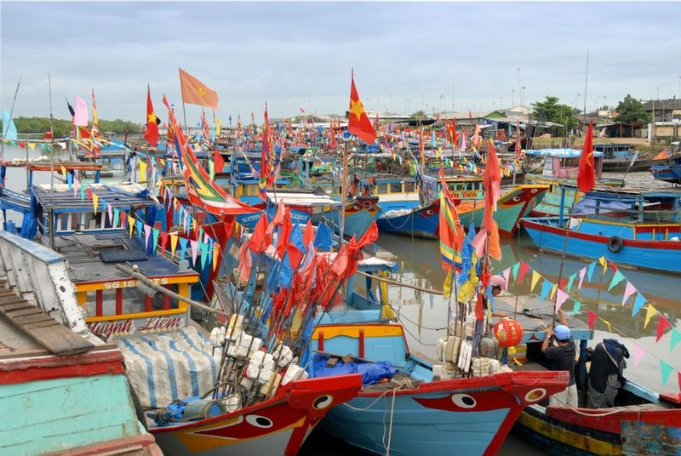
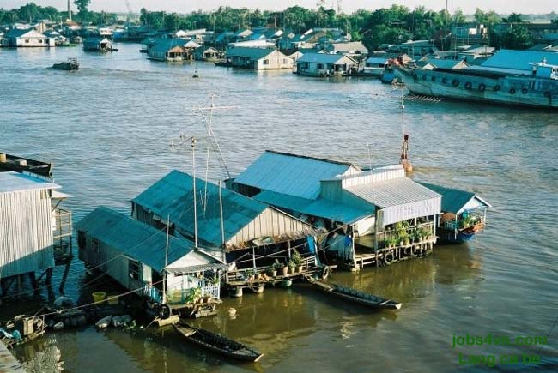
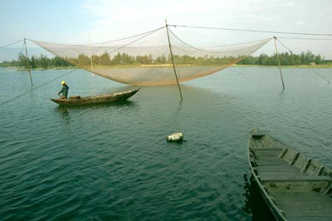
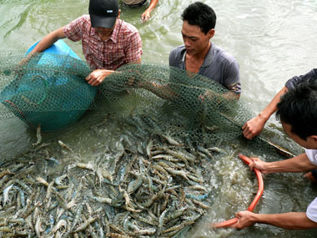
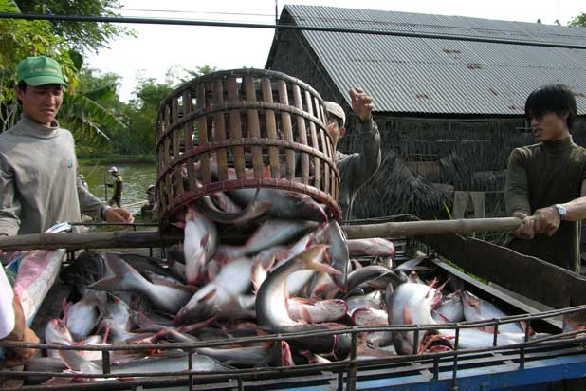

Slide 12

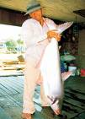


Cá ba sa
Cá tra
Tôm
Mực
Mực

Slide 13
5. Quan sát các hình và thảo luận
Quan sát các hình từ 9 đến 14 và trả lời câu hỏi:
- Ở đồng bằng Nam Bộ có các ngành công nghiệp nào?
- Kể tên các sản phẩm của ngành công nghiệp trong từng hình?
- Ở địa phương em có ngành công nghiệp nào?
Trả lời:
- Ở đồng bằng Nam Bộ có các ngành công nghiệp: sản xuất điện, sản xuất lương thực, thực phẩm, phân bón, điện tử, năng lượng.
- Các sản phẩm của ngành công nghiệp trong từng hình:
Hình 9: Điện, Hình 10: Gạo, Hình 11: Tôm đông lạnh, Hình 12: Phân đạm
Hình 13: Tivi, Hình 14: Điện
- Em sống ở Hưng Yên, HY có các ngành công nghiệp: Cơ khí- điện tử, chế biến lương thực, thực phẩm, dệt may, sản xuất vật liệu xây dựng, công nghiệp giầy dép,…

Slide 14
6. Quan sát hình 15, 16, đọc thông tin và trả lời câu hỏi
a, Chợ nổi ở Đồng bằng Nam Bộ được họp ở đâu?
b, Người dân đến chợ bằng phương tiện gì?
c, Những mặt hàng nào được bán ở chợ nổi?
d, Chợ nổi có gì khác biệt với cảnh chợ ở địa phương khác?
Trả lời
a, Chợ nổi ở Đồng bằng Nam Bộ được họp ở trên sông.
b, Người dân đến chợ bằng xuồng, ghe.
c, Những mặt hàng được bán ở chợ nổi là các loại hàng hóa như hoa quả, thực phẩm, đồ dùng...
d, Nếu như cảnh chợ ở địa phương khác họp trên mặt đất thì chợ nổi lại họp ở trên sông.

Slide 15
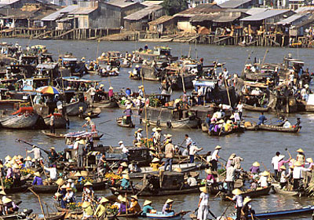
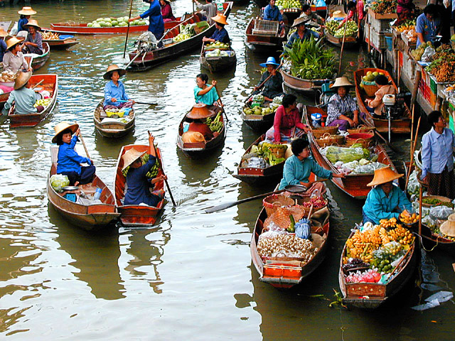
CHỢ NỔI TRÊN SÔNG - nét văn hóa của người Nam Bộ

Slide 18
7. Đọc và ghi vào vở
a, Đọc nhiều lần đoạn văn sau:
Đồng bằng Nam Bộ là mơi sản xuất lúa gạo, trái cây, thủy sản lớn nhất cả nước. Các sản phẩm đó không chỉ được tiêu thụ ở trong nước mà còn xuất khẩu.
Đồng bằng Nam Bộ cũng là nơi có ngành công nghiệp phát triển nhất nước ta.
Chợ nổi trên sông là một nét độc đáo của đồng bằng sông Cửu Long.
b, Ghi những điều em học được từ đoạn văn vào vở.

Slide 19

B. Hoạt động thực hành
1. Chơi trò chơi "ai nhanh, ai đúng"
Các nhóm xếp thẻ vào đúng vị trí theo sơ đồ về "Quy trình thu hoạch và chế biến gạo xuất khẩu".

Slide 20

Bài làm:

Slide 21
Bài 2. Hoàn thành các câu dưới đây bằng cách ghép các cụm từ cho trước vào các vị trí từ (1) đến (6) cho phù hợp
(vựa lúa, thủy sản, phát triển, ngành công nghiệp, chợ nổi, độc đáo, ngành nông nghiệp, vựa trái cây, chợ phiên).
Các hoạt động sản xuất của người dân ở đồng bằng Nam Bộ đều rất (1).........
Đây là (2) ............., vựa trái cây của cả nước. Sản lượng (3).......... cũng đứng đầu đất nước.
Đồng bằng Nam Bộ còn là nơi có (4) ....... phát triển nhất nước ta.
Hệ thống sống ngòi, kênh rạch chằng chịt làm cho (5)......... trở thành nét (6)............... của đồng bằng sông Cửu Long

Slide 22
Các hoạt động sản xuất của người dân ở đồng bằng Nam Bộ đều rất (1) phát triển.
Đây là (2) vựa lúa, vựa trái cây của cả nước. Sản lượng (3) thủy sản cũng đứng đầu đất nước.
Đồng bằng Nam Bộ còn là nơi có (4) ngành công nghiệp phát triển nhất nước ta.
Hệ thống sống ngòi, kênh rạch chằng chịt làm cho (5) chợ nổi trở thành nét (6) độc đáo của đồng bằng sông Cửu Long.

Slide 23
3. Hoàn thành phiếu học tập.
Phiếu học tập.
Gạch chân vào các cụm từ không phải là nét đặc trưng trong hoạt động kinh tế ở đồng bằng Nam Bộ và viết lí do sự lựa chọn của em vào chỗ chấm (.....)
Chợ phiên
Khai thác dầu khí
Ruộng bậc thang
Vựa lúa lớn nhất cả nước
Nhà máy thủy điện
Nhà máy nhiệt điện

Slide 24
Các cụm từ không phải là nét đặc trưng trong hoạt động kinh tế ở đồng bằng Nam Bộ là:
- Chợ phiên: vì nét độc đáo của đồng bằng Nam Bộ là chợ nổi
- Ruộng bậc thang: vì ruộng ở đồng bằng Nam Bộ bằng phẳng.
- Nhà máy thủy điện: vì đồng bằng Nam Bộ phát triển nhà máy nhiệt điện và nhà máy điện chạy bằng Tua-bin gió.

Slide 25
C. Hoạt động ứng dụng
Cùng với người thân , em hãy tìm hiểu thêm thông tin về các chợ nổi ở đồng bằng Nam Bộ.

